Slide 1
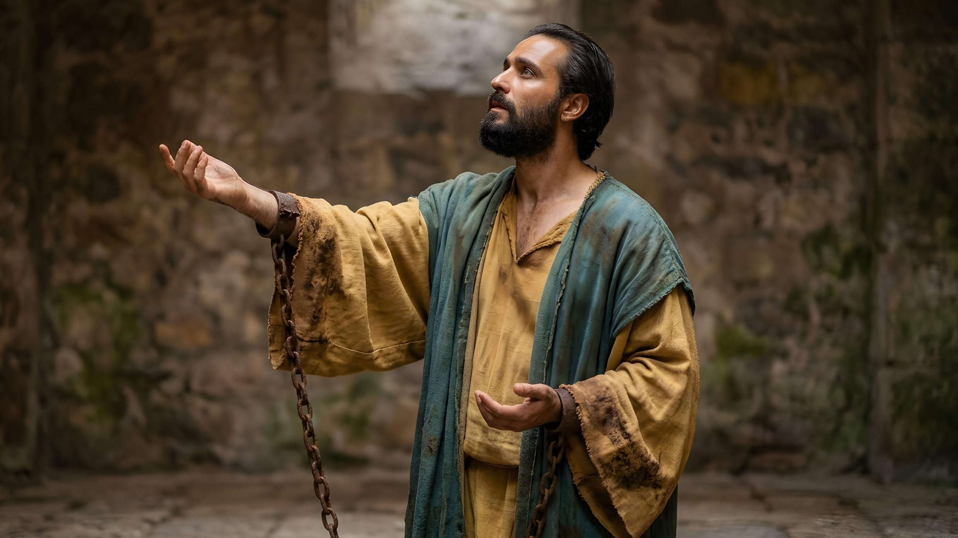
Studiul 10 pentru
5 septembrie 2026
SLUJIREA SCREȘTINĂ

Slide 2

«Suntem încolţiţi în toate chipurile, dar nu la strâmtorare; în grea cumpănă, dar nu deznădăjduiţi; prigoniţi, dar nu părăsiţi; trântiţi jos, dar nu omorâţi. Purtăm întotdeauna cu noi, în trupul nostru, omorârea Domnului Isus, pentru ca şi viaţa lui Isus să se arate în trupul nostru.» (2 Corinteni 4:8–10)

Slide 3

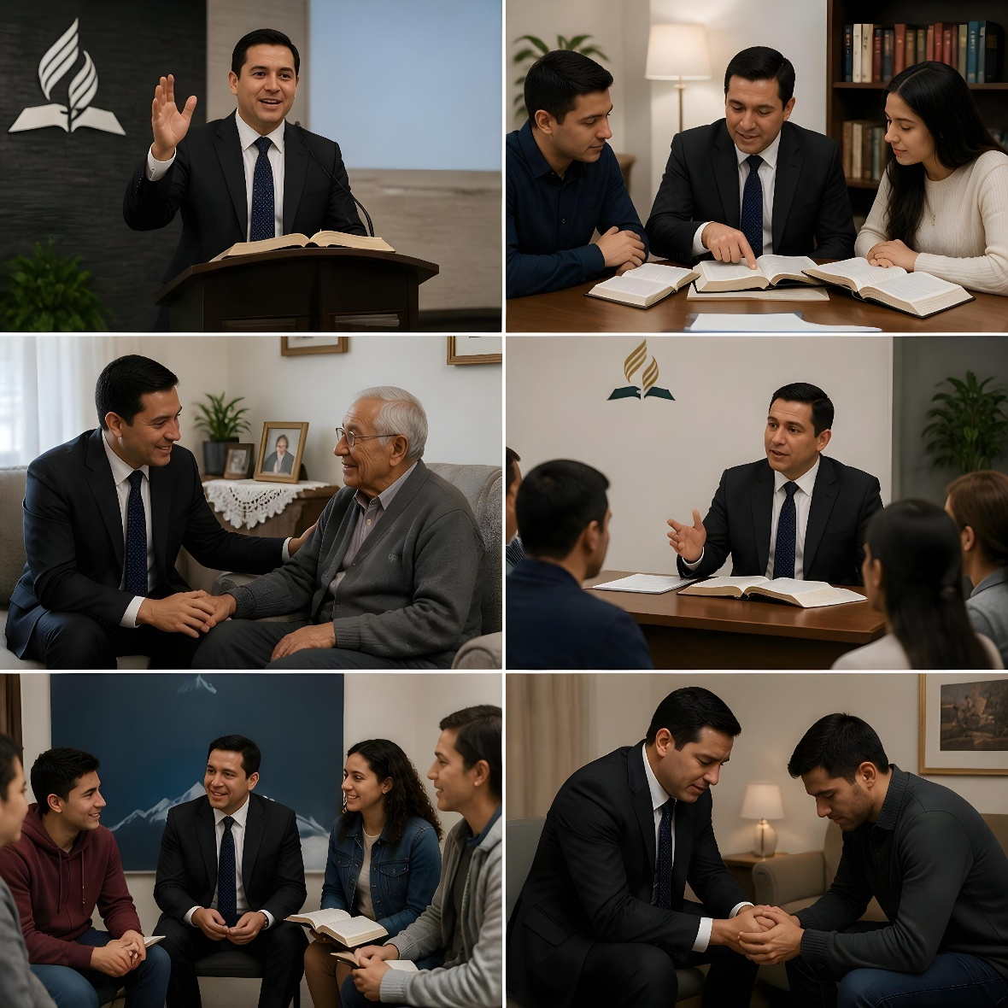
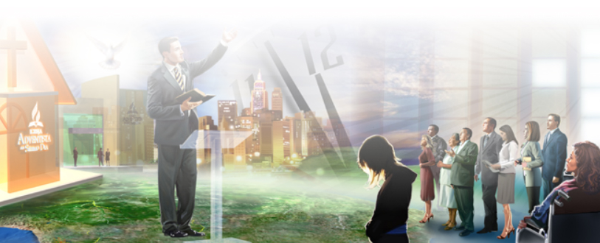








Cine a spus că viața unui pastor este confortabilă? Pastorii Evangheliei poartă o mare responsabilitate, iar eforturile lor nu sunt lipsite de pericole.
Dragostea pentru sufletele care pier și grija tandră pe care trebuie să o ofere pentru a-i întreține și a-i zidi pe cei care au acceptat deja Evanghelia este ceea ce îi deosebește pe adevărații pastori de lupii flămânzi.
Când biserica colaborează cu slujitorii săi și face schimbări decisive în stilul său de viață, ea devine un element de împăcare care aduce tuturor alinare și bucurie.
LUCRAREA PASTORULUI
  Slujbași competenți.
  Riscurile meseriei.
ÎNDATORIRILE MEMBRILOR
  Ambasadori ai împăcării.
  Chemarea la sfințenie.
REZULTATELE LUCRĂRII CU UNITATE
  Confort și bucurie.

Slide 4

LUCRAREA PASTORULUI

Slide 5

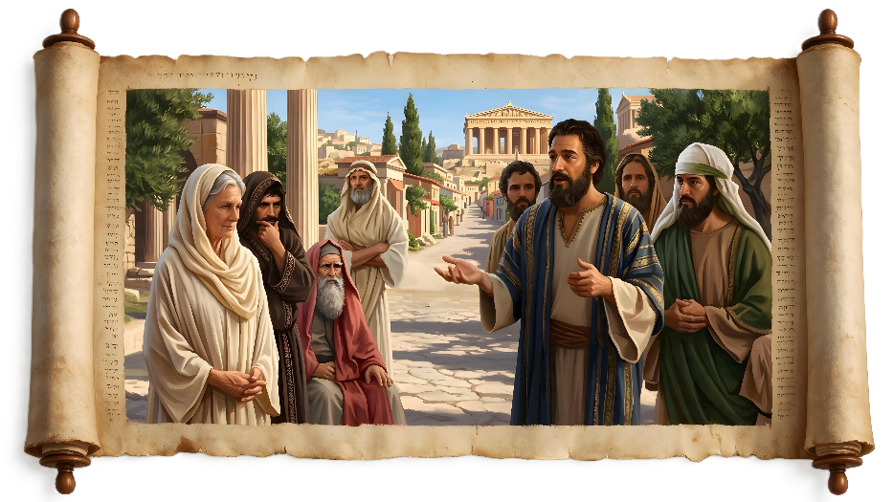



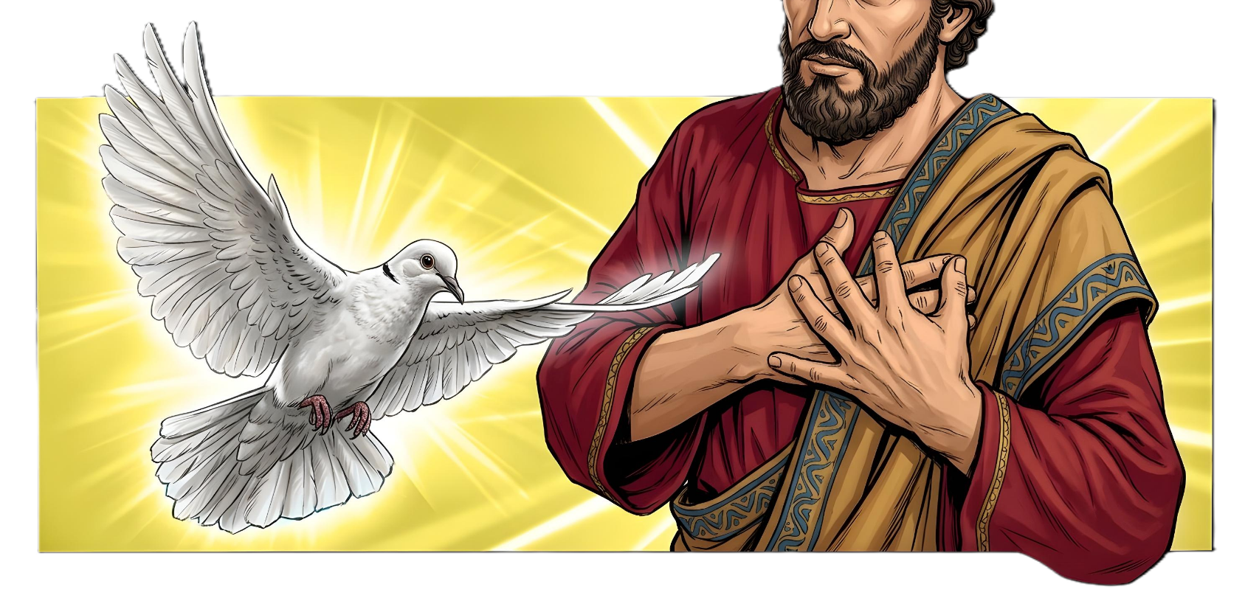
SLUJBAȘI COMPETENȚI
“Voi sunteţi epistola noastră, scrisă în inimile noastre, cunoscută şi citită de toţi oamenii.” (2 Corinteni 3:2)
Unele lucruri nu se schimbă prea mult în timp. Scrisorile de recomandare deschid și astăzi uși, la fel cum făceau și în primul secol. A avut Pavel nevoie de o scrisoare de recomandare pentru a fi acceptat de biserica din Corint? (2 Cor. 3:1).
El deținea cea mai bună scrisoare de recomandare disponibilă: corintenii înșiși (2 Cor.3:2). Inimile lor fuseseră transformate prin harul lui Dumnezeu, prin predicarea apostolului și a colaboratorilor săi (2 Cor. 3:3).
Pavel și asistenții săi erau „slujitori competenți ai unui legământ nou” (2 Cor. 3:6). Un legământ glorios, scris de Duhul în inimă pentru viața veșnică.
Însă unii au urmat un alt legământ, acela al mântuirii prin faptele Legii scrise în piatră, care i-a împiedicat să perceapă slava harului (2 Corinteni 3:7-9).

Slide 6

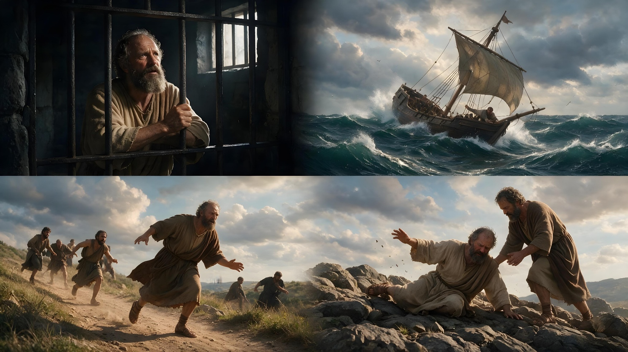
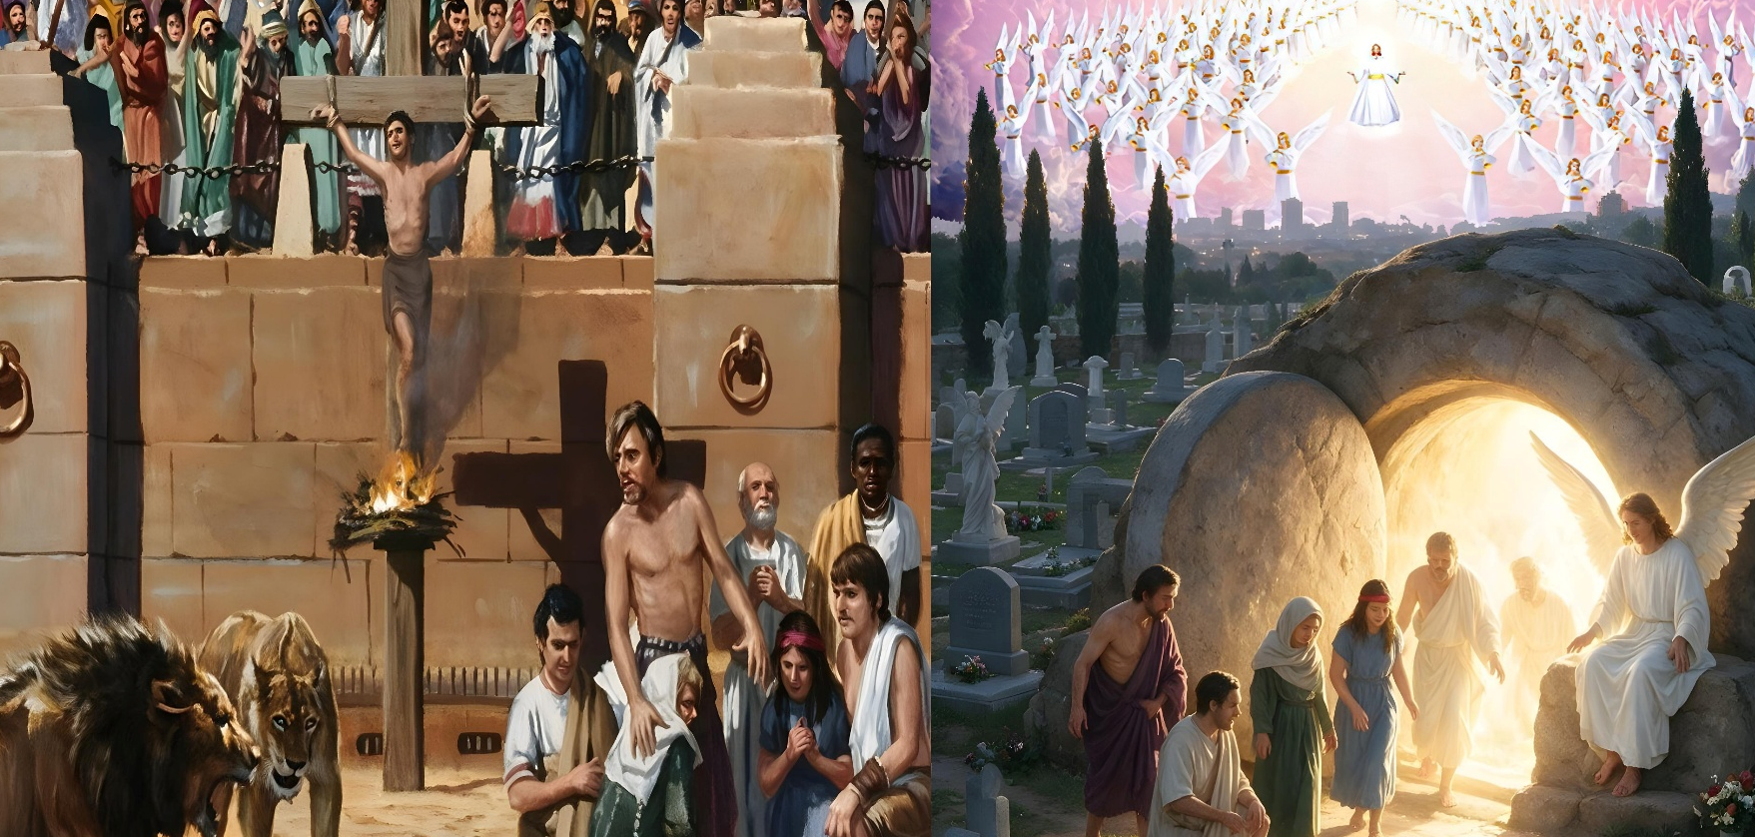
RISCURILE LUCĂRII
“Căci toate aceste lucruri se petrec în folosul vostru, pentru ca harul mare, căpătat prin mulţi, să facă să sporească mulţumirile spre slava lui Dumnezeu.” (2 Corinteni 4:15)
Pavel a înțeles și a îndurat riscurile slujirii. Dar știa că aceste riscuri meritau și le-a suportat din dragoste pentru oamenii cărora le-a dat ocazia să obțină mântuirea (2 Cor. 4:15). Mai mult, el avea asigurarea ajutorului divin (2 Cor. 4:7-9):
Suntem…
Dar…
Încolțiți
Nu la strâmtoare
În grea cumpănă
Nu deznădăjduiți
Prigoniți
Nu părăsiți
Trântiți
Nu omorâți
Evanghelia este predicată prin ființe umane fragile, pentru ca slava să fie numai a lui Dumnezeu.
Suferințele sunt „întristări ușoare, de o clipă” în comparație cu „greutatea veșnică și nemărginită a slavei” pe care o vom dobândi în ziua învierii (2 Corinteni 4:14-18).

Slide 7

ÎNDATORIRILE MEMBRILOR

Slide 8


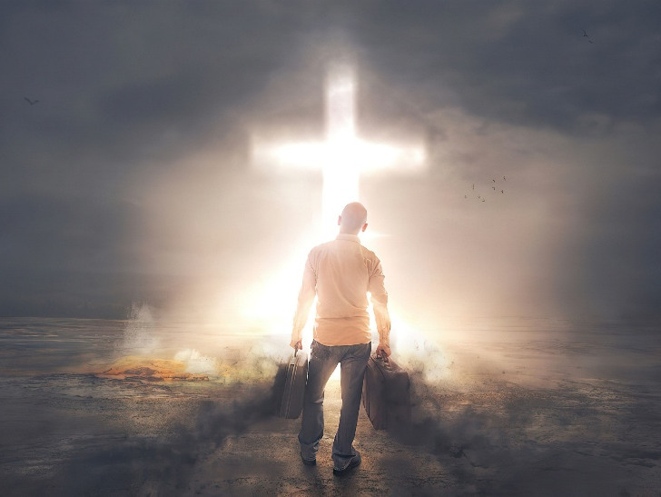

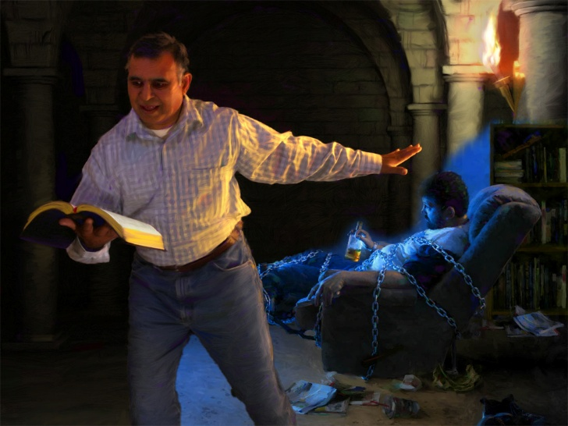
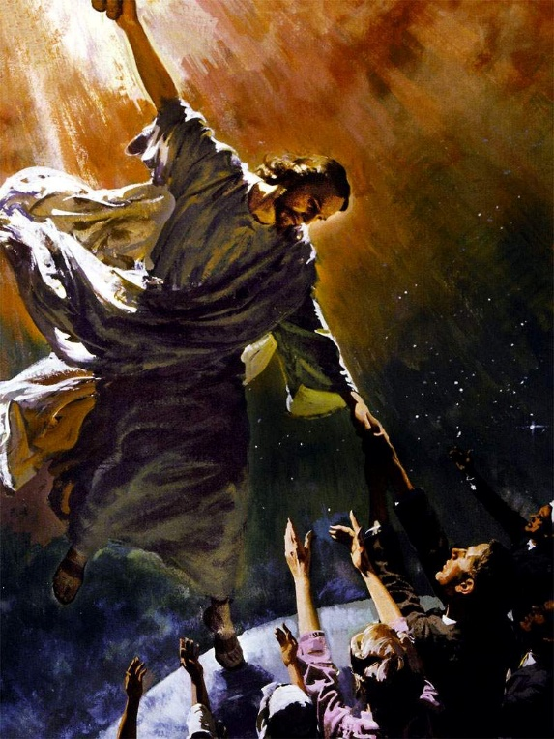

AMBASADORI AI ÎMPĂCĂRII
“Şi toate lucrurile acestea sunt de la Dumnezeu, care ne-a împăcat cu El prin Isus Hristos şi ne-a încredinţat slujba împăcării” (2 Corinteni 5:18)
Forța motrice care ar trebui să guverneze viața bisericii (și a fiecărui membru) este aceasta: „Dragostea lui Hristos ne îndeamnă” (2 Cor. 5:14). În ce constă această dragoste și la ce ne îndeamnă ea?
Hristos și-a dat viața din dragoste. Aceasta ne determină să trăim pentru El (2 Cor. 5:14-15).
Hristos ne-a făcut făpturi noi. Aceasta ne determină să lăsăm în urmă vechea noastră viață (2 Cor.5:17)
Hristos ne-a împăcat cu Dumnezeu. Aceasta ne determină să fim ambasadori ai împăcării (2 Cor. 5:18-20).
Așadar, dragostea lui Hristos ne conduce la o schimbare radicală a vieții. Trăind dragostea lui Hristos ne conduce și la împărtășirea acestei iubiri cu ceilalți, îndemnându-i să accepte mesajul speranței: „Împăcați-vă cu Dumnezeu” (2 Corinteni 5:20).

Slide 9


CHEMAREA LA SFINȚENIE
“Deci fiindcă avem astfel de făgăduinţe, preaiubiţilor, să ne curăţăm de orice întinăciune a cărnii şi a duhului şi să ne ducem sfinţirea până la capăt, în frica de Dumnezeu.” (2 Corinteni 7:1)
Combinând diverse pasaje din Vechiul Testament, Pavel rezumă chemarea la sfințenie și consecințele ei (2 Cor. 6:16-18):
Chemarea
Ieșiți din locurile păcatului
Separați-vă de păcătoși
Consecințele
Voi locui cu tine
Eu voi fi Tatăl tău
Nu atingeți ce este necurat
Te voi primi
Voi fi Dumnezeul tău
Veți fi poporul meu
Chemarea la sfințenie afectează viața de zi cu zi atât a pastorilor, cât și a membrilor:
A îndura dificultăți (2Cor. 6:4-5)
A avea roada Duhului (2Co. 6:6)
A fi sincer și corect(2Co. 6:7)
A rămâne ferm în orice circumstanță
(2Co. 6:8-10)
A ne deschide inimile către ceilalți (2Co. 6:11-13)
A ne separa de influența dăunătoare a necredincioșilor(2Co. 6:14-15)

Slide 10

REZULTATUL LUCRĂRII CU UNITATE

Slide 11

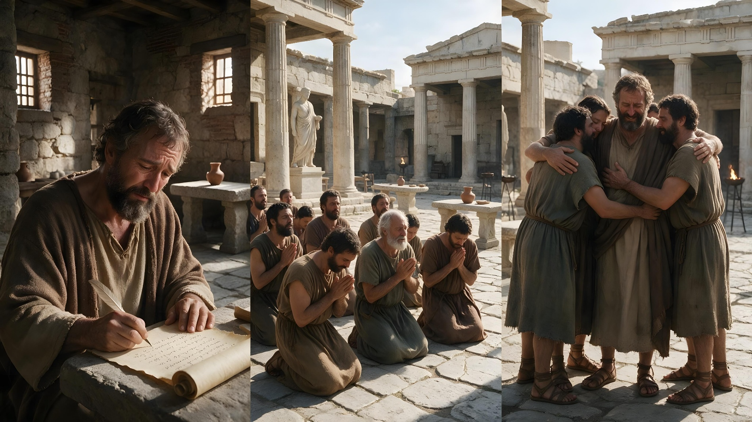
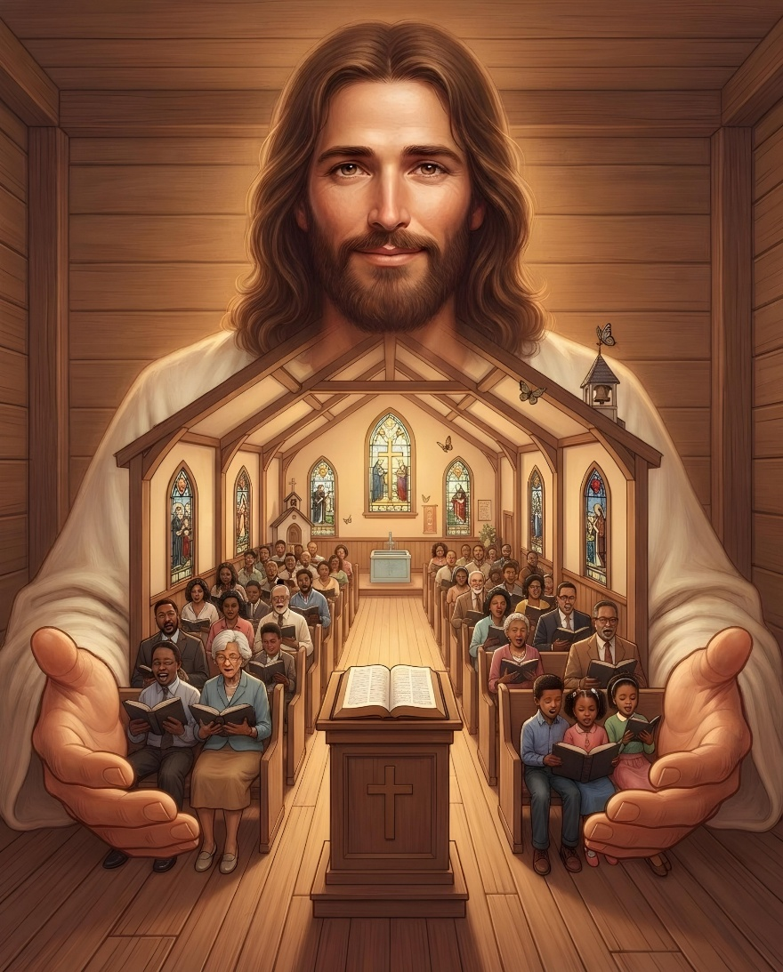
CONFORT ȘI BUCURIE
“Am o mare încredere în voi. Am tot dreptul să mă laud cu voi. Sunt plin de mângâiere, îmi saltă inima de bucurie în toate necazurile noastre.” (2 Corinteni 7:4)
În ciuda problemelor cu care s-a confruntat, Pavel a fost extrem de bucuros (2 Cor. 7:4). Ce anume a cauzat această bucurie?
Pavel scrisese o scrisoare aspră corintenilor, care i-a întristat (2 Cor. 7:8). Dar acea tristețe i-a condus la pocăință (2 Cor. 7:9-10). Aceasta a produs o schimbare completă în relația lor cu Pavel și unul cu celălalt (2 Cor. 7:11-12).
Astfel, a existat mângâiere pentru toți. Tit, tovarășul lui Pavel, a fost mângâiat (2 Corinteni 7:7). Pavel a fost mângâiat de sosirea lui Tit (2 Corinteni 7:6). Corintenii fuseseră mângâiați, ceea ce i-a adus și lui Pavel mângâiere (2 Corinteni 7:13).
Însă Pavel nu și-a asumat niciun merit pentru aceasta. Dacă pastorii și membrii se pot bucura de bucurie și mângâiere, aceasta se datorează faptului că Dumnezeu „îi mângâie pe cei smeriți” (2 Corinteni 7:6a).

Slide 12

“Slujirea înseamnă a servi, iar noi suntem chemați la această lucrare. Îl dezonorează pe Dumnezeu cel care alege o viață dedicată propriei satisfacții. Frații și surorile mele, înțelegeți că, în fiecare an, mii de suflete pier, murind în păcatele lor, pentru că lumina adevărului nu le-a luminat calea?…Este o mare lucrare de făcut în lumea noastră. Oamenii trebuie să fie convertiți nu prin darul limbilor și nici prin săvârșirea minunilor, ci prin predicarea lui Hristos cel răstignit. De ce să amânăm efortul de a face lumea mai bună?
E. G. W. (Reflejemos a Jesús, n.tr. Să reflectăm pe Isus, 30 august)

